Slide 1

Sústavy rovníc
Daniel Blahovský

Slide 2
Obsah
• Sústavy rovníc
• Dve lineárne rovnice s dvomi neznámymi
• Usporiadaná dvojica
• Metódy riešenia sústav
• Tri lineárne rovnice s tromi neznámymi
• Gaussova eliminácia

Slide 3
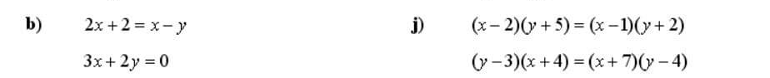
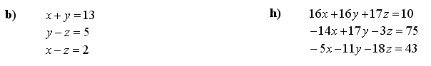
Sústavy rovníc poznáme:
Sústava dvoch lineárnych rovníc s dvoma neznámymi
Sústava troch lineárnych rovníc s tromi neznámymi

Slide 4
Sústava dvoch lineárnych rovníc s dvoma neznámymi
• dvojicu rovníc a₁ x + b₁ y = c₁
a₂ x + b₂ y = c₂
kde a₁, b₁, c₁, a₂, b₂, c₂ ∈ R
nazývame sústavou dvoch lineárnych rovníc s dvoma neznámymi x, y
• riešením tejto sústavy nazývame každú usporiadanú dvojicu [x₀ , y₀ ], ktorá vyhovuje obom rovniciam súčasne

Slide 5
Čo je usporiadaná dvojica?
• usporiadaná dvojica je množina dvoch prvkov, v ktorej záleží na poradí uvedených prvkov
• v usporiadaných množinách zapisujeme prvky v danom poradí do hranatých zátvoriek
• sústava môže mať buď jedno riešenie alebo nekonečne veľa riešení, alebo žiadne riešenie
• jedna usporiadaná dvojica [x₀ , y₀] je jedným riešením sústavy rovníc

Slide 6
Metódy riešenia sústavy dvoch lineárnych rovníc
• dosadzovacia
• sčítacia
• porovnávacia
• grafická

Slide 7
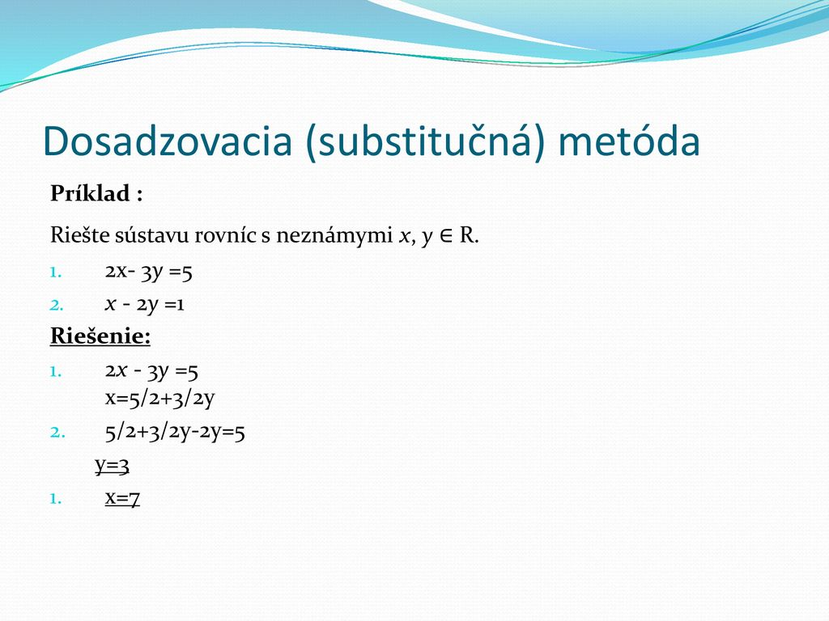
1. Dosadzovacia (substitučná) metóda
• Táto metóda spočíva v tom, že z jednej rovnice si vyjadríme jednu neznámu a výraz ktorý takto dostaneme, dosadíme za túto neznámu do druhej rovnice. Takto dostaneme rovnicu s jednou neznámou, ktorú vyriešime. Následne dosadením vypočítame i druhú neznámu.

Slide 8
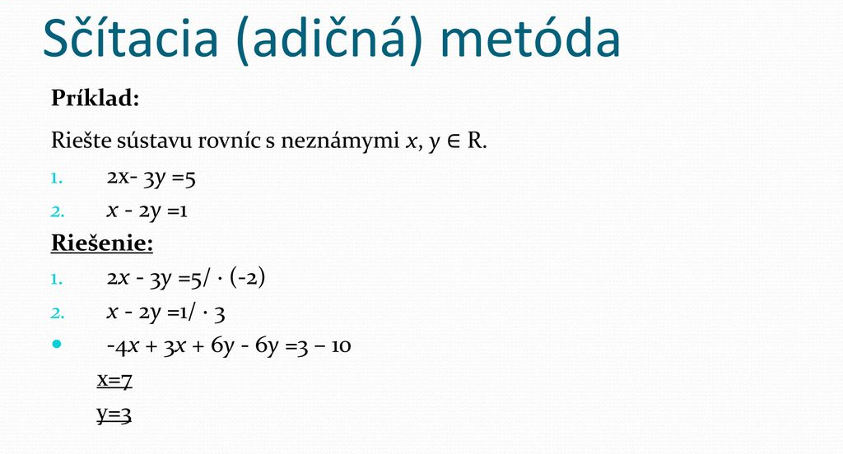
2. Sčítacia (adičná) metóda
•Táto metóda spočíva v tom, že každú rovnicu po úprave na základný tvar napr. 2x+3y=4 vhodne násobíme tak, aby po sčítaní oboch rovníc jedna neznáma „vypadla“.
• Takto dostaneme rovnicu s jednou neznámou, ktorú vyriešime. Pri „čistej“ sčítacej metóde to isté vykonáme i s druhou neznámou. V praxi je často využívaná kombinácia sčítacej a dosadzovacej metódy, čiže jednu neznámu určíme sčítacou metódou a druhú dosadením už známej hodnoty do niektorej z rovníc.

Slide 9
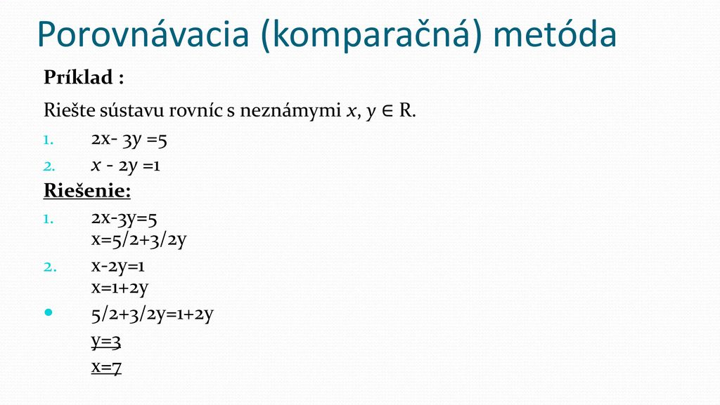
3. Porovnávacia (komparačná) metóda
•Táto metóda spočíva v tom, že z oboch rovníc si vyjadríme tú istú neznámu. Získané výrazy porovnáme a tak dostaneme rovnicu s jednou neznámou, ktorú vyriešime. Následne dosadením vypočítame i druhú neznámu.

Slide 10
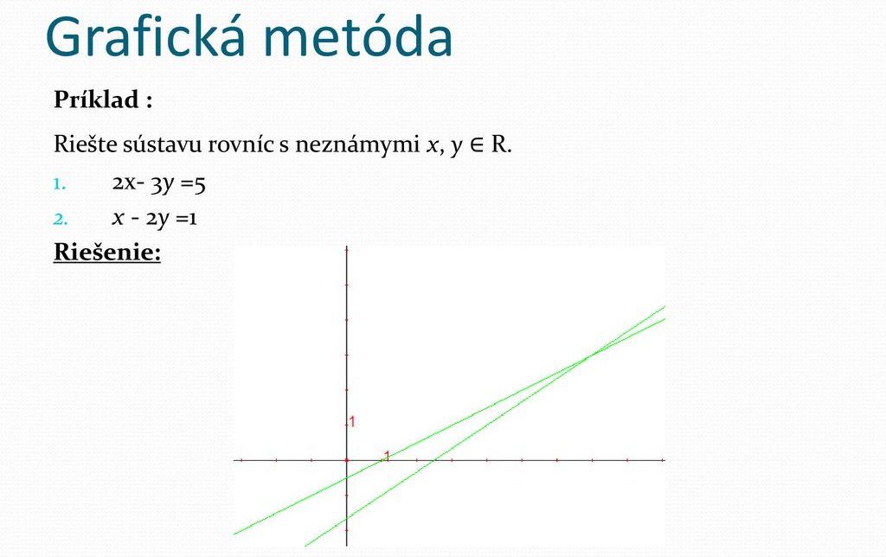
4. Grafická metóda
• Vyjadrenie oboch rovníc grafom (priamkou), následné zakreslenie do rovnakej sústavy súradníc a zistenie prienikov

Slide 11
Sústava troch lineárnych rovníc s tromi neznámymi
• pri riešení sústav viac rovníc s viacerými neznámymi používame rovnaké úpravy ako v predchádzajúcej kapitole, pričom môžeme vynechať rovnicu, ktorá je násobkom rovnice inej
• sústavu (ľubovoľného počtu) rovníc s tromi neznámymi tak budeme prevádzať na sústavu dvoch rovníc s dvomi neznámymi

Slide 12
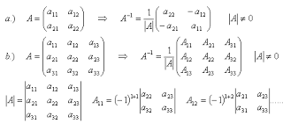
Gaussova eliminácia
• pri riešení sústav rovníc sa používa aj tzv. Gaussova eliminácia, čo je úprava sústavy na trojuholníkový tvar

Slide 13
Informačné zdroje
https://sites.google.com/site/najmatika/matematika-pre-1-a/rovnice-a-nerovnice/sustavy-linearnych-rovnic
https://slideplayer.sk/slide/17244867/
https://www.priklady.eu/sk/riesene-priklady-matematika/matice.alej
https://lms.umb.sk/mod/book/view.php?id=134433

Slide 14
Ďakujem za pozornosť!

